Slide 1
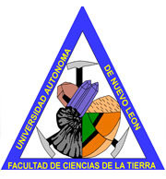
Universidad Autónoma de Nuevo León
Facultad de Ciencias de la Tierra
Capítulo 8:
Metamorfismo y rocas metamórficas
Integrantes del equipo:
José Martin Cruz Hernández 1634434
Guadalupe Nataly Briseño Castillo 1621355
José Leobardo Herrera Torres 1622053
Marco Antonio Medina García 1623547
Materia: Geología Básica
Docente: Dra. Yolanda Pichardo Barrón
Semestre Agosto-Diciembre 2014
22 de Septiembre de 2014, Linares N.L.

Slide 2
INTRODUCCIÓN
Las rocas metamórficas son el resultado de la transformación de una roca (protolito) como resultado de la adaptación a unas nuevas condiciones ambientales que son diferentes de las existentes durante el periodo de formación de la roca premetamórfica
La modificación del protolito tiene lugar esencialmente en estado sólido (s.l.), y consiste en recristalizaciones, reacciones entre minerales, cambios estructurales, transformaciones polimórficas, etc., asistidas por una fase fluida intergranular.
La clasificación de las rocas metamórficas se basa, fundamentalmente, en la composición mineralógica, en la textura (el factor más importante es el tamaño de grano y la presencia o ausencia de foliación) y en el tipo de roca inicial antes del producirse el proceso metamórfico.

Slide 3
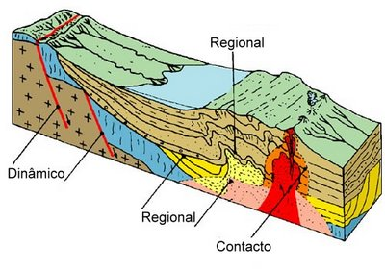
METAMORFISMO
El metamorfismo consiste, en el acomodamiento mineralógico y estructural de las rocas sólidas a las condiciones físicas y químicas, reinantes a profundidades inferiores a las zonas superficiales de meteorización y cementación y que son distintas de las condiciones bajo las cuales se formaron estas rocas.
Tipos de metamorfismo, Dinámico, Regional, Contacto Véase también en http://elprofedenaturales.files.wordpress.com/2009/11/tipos-de-metamorfismo.jpg

Slide 4
ASPECTOS DESTACADOS DEL METAMORFISMO
Los constituyen la formación de nuevos minerales, y sobre todo, el polimorfismo.
El metamorfismo es isoquímico, es decir que la roca mantiene la misma composición química y lo único que cambia son los minerales.

Slide 5
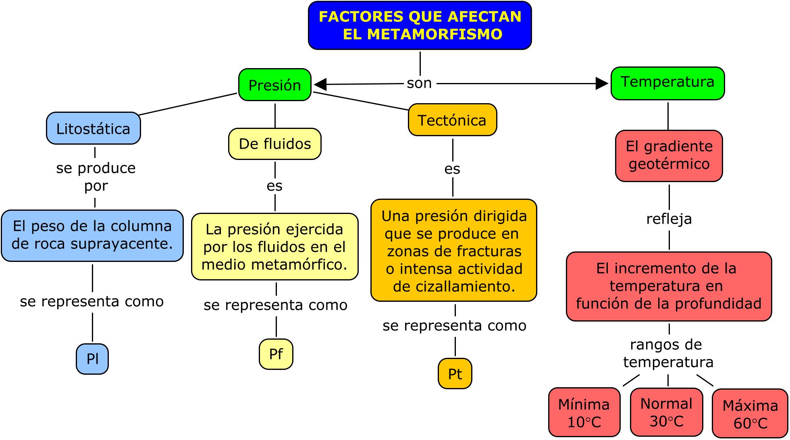
Los constituyen la formación de nuevos minerales, y sobre todo, el polimorfismo.
El metamorfismo es isoquímico, es decir que la roca mantiene la misma composición química y lo único que cambia son los minerales.

Slide 6
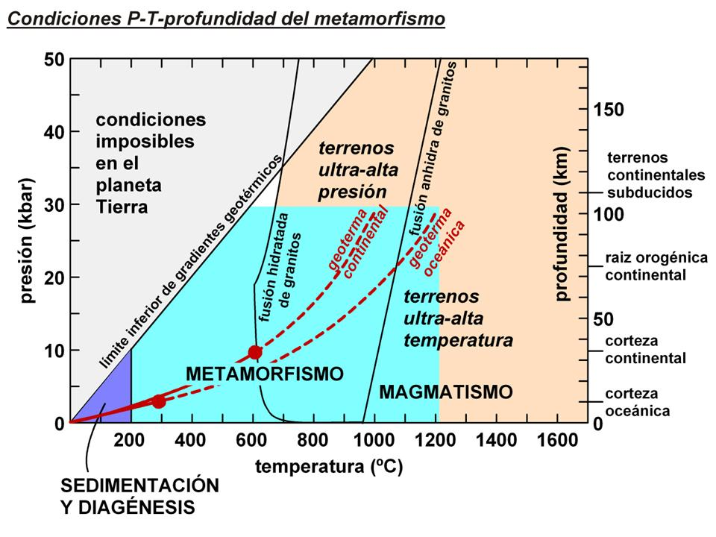
Condición Presión vs Temperatura de acuerdo a la profundidad. Las condiciones metamórficas de presión y temperatura pueden ser más o menos altas, por lo rocas de la misma composición presentan minerales y texturas distintas en función de la intensidad de las condiciones metamórficas o grado metamórfico. Véase también en http://www.ugr.es/~agcasco/msecgeol/secciones/petro/pet_met.htm

Slide 7
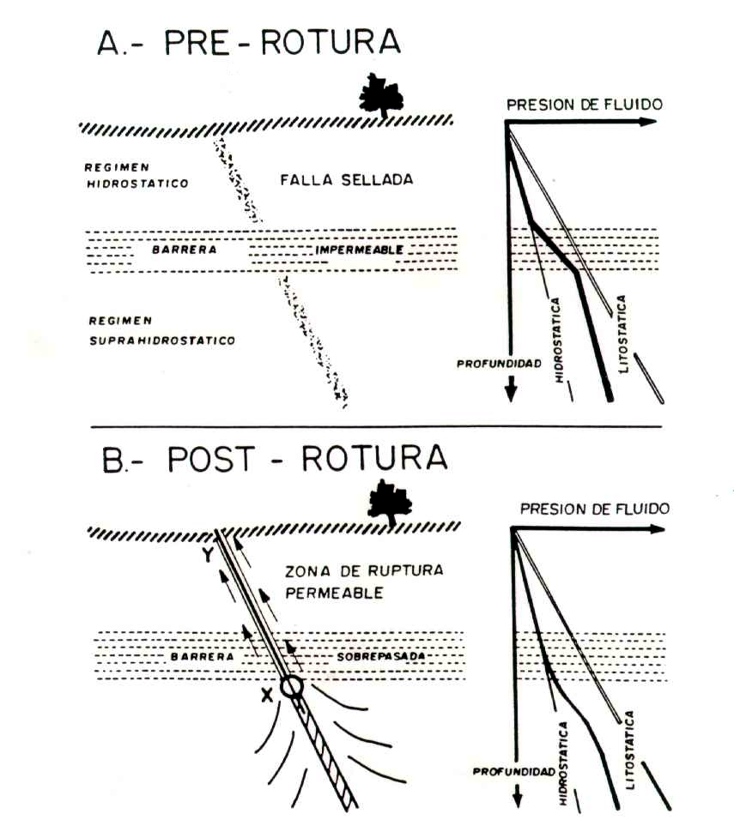
Presión de fluidos en forma hidrostática y litostática. Véase también en http://www.aulados.net/Geologia_yacimientos/Zonas%20de%20Cizalla/Fig6_II.jpg

Slide 8
TIPOS DE METAMORFISMO
Dinamometamorfismo El dinamometamorfismo se desarrolla en rocas próximas a fracturas o que están expuestas a una intensa acción de cizallamiento. El resultado son rocas con deformación en sus componentes, trituradas con más o menos intensidad. El factor predominante es PT.
Metamorfismo de contacto Tipo de metamorfismo localizado en el contacto de una intrusión magmática con las rocas encajantes. El factor predominante es la temperatura, por lo que a menudo se le conoce por el nombre de termometamorfismo o metamorfismo térmico.

Slide 9
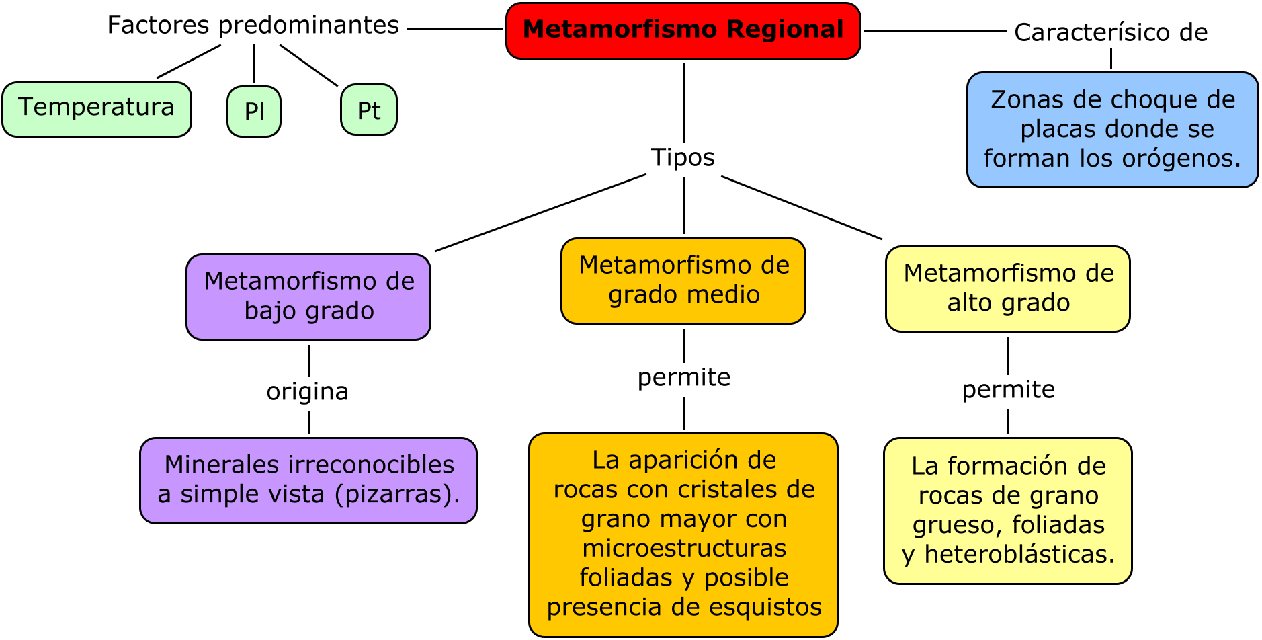
Metamorfismo regional

Slide 10
Metamorfismo de impacto El factor predominante en este tipo de metamorfismo es la presión de choque. Se produce al caer un meteorito sobre la superficie terrestre, creándose una aureola de metamorfismo que disminuye en intensidad al aumentar la distancia desde el punto de impacto.

Slide 11
CLASIFICACIÓN DE LAS ROCAS METAMÓRFICAS
La clasificación de las rocas metamórficas es muy compleja, aunque de una manera muy simplificada podemos basarla en la presencia o ausencia de foliación y en la composición mineralógica. De esta forma podemos establecer dos grandes grupos: las rocas foliadas y las no foliadas.
*R.M. = Roca metamórfica

Slide 12
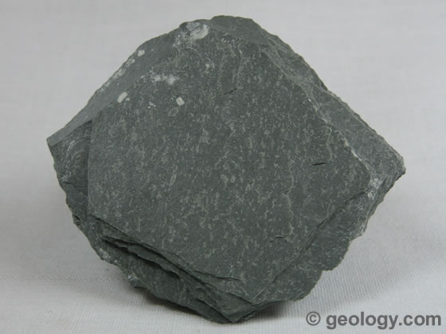
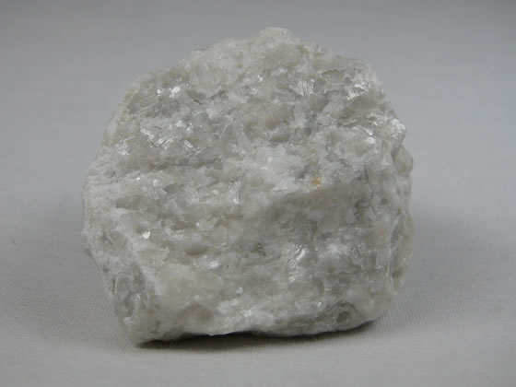
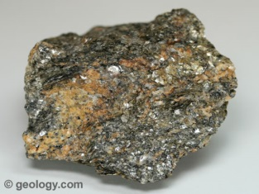
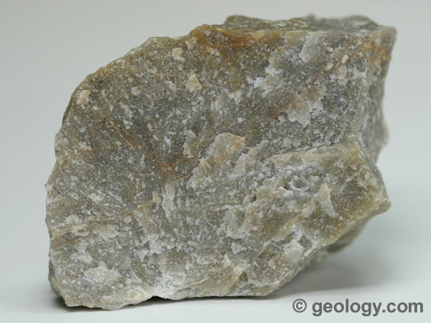
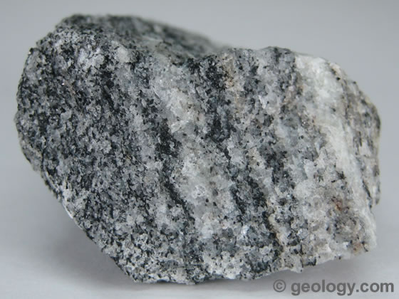
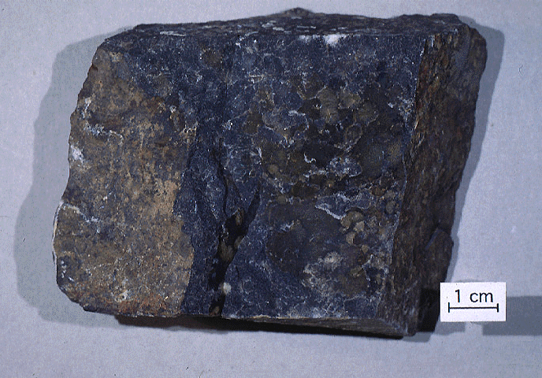
CLASIFICACIÓN DE LAS ROCAS METAMÓRFICAS
ROCAS FOLIADAS MÁS COMUNES | ROCAS NO FOLIADAS MÁS COMUNES
Pizarra | Mármol
Esquisto | Cuarcita
Gneis | Corneanas
*R.M. de grado bajo que se divide en trozos delgados. Se forma a través de la metamorfosis de la pizarra.
R.M. no foliada que se produce a partir del metamorfismo de la piedra caliza. Se compone principalmente de carbonato de calcio.
R.M. con foliación bien desarrollada. Suele contener cantidades significativas de mica que permiten que se divida en trozos delgados.
R.M. no foliada que se produce por el metamorfismo de la piedra arenisca. Se compone principal- mente de cuarzo.
R.M. que posee una apariencia de bandas y se compone de granos minerales granulares. Normalmente contiene cuarzo o feldespato.
Rocas que han sufrido metamorfismo de contacto y no tienen fábrica planar, pero si minerales índice desarrollados en mayor o menor grado.
Véase las imágenes en: http://geology.com/rocks/metamorphic-rocks.shtml

Slide 13
TEXTURAS DE LAS ROCAS METAMORFICAS
Textura granoblástica Los cristales forman un mosaico de granos más o menos equidimensionales. Los contactos entre granos tienden a formar 120º en puntos donde se juntan tres de ellos (denominados puntos triples). Es común en rocas monominerálicas como cuarcitas y mármoles, así como en rocas de grado metamórfico muy alto como granulitas.

Slide 14
Textura lepidoblástica Está definida por minerales tabulares orientados paralelamente según su hábito planar. Tiende a exfoliarse. Esta textura es la típica de metapelitas (pizarras, micacitas, esquistos y gneises pelíticos).
Textura nematoblástica Está definida por minerales prismáticos o aciculares orientados paralelamente según su hábito elongado en una dirección. Las rocas con esta textura presentarán fábrica lineal, lo que les confiere una anisotropía estructural según la cual las rocas tienden a escindirse. Esta textura es típica de anfibolitas y algunos gneises y mármoles anfibólicos.

Slide 15
Textura porfidoblástica Definida por la presencia de blastos de tamaño de grano mayor que el resto de los minerales que forman la matriz en la que se engloban. La matriz por su parte puede tener cualquiera de las texturas anteriores (grano-, lepido- o nematoblástica), o una combinación de ellas. Cualquier tipo de roca metamórfica puede tener textura porfidoblástica, y los porfidoblastos pueden ser de cualquier mineral que la forme.

Slide 16
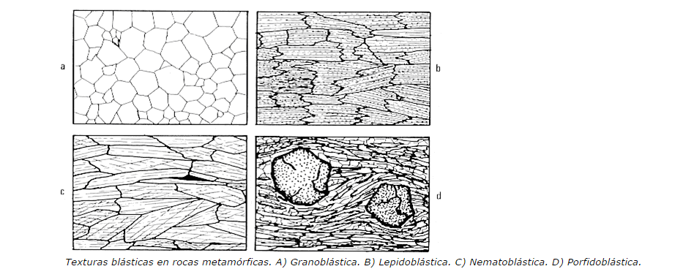
Véase también en http://www.ugr.es/~agcasco/msecgeol/secciones/petro/pet_met.htm

Slide 17
Usos de algunas rocas metamórficas
Pizarra:
Se usa en la construcción de tejados debido a su capacidad de impermeabilización.
Mármol:
Se usa como base para tallar esculturas, construir edificios y monumentos y realizar recipientes ornamentales.

Slide 18
Bibliografía
Petrología: Rocas metamórficas. (21 de Febrero de 2010). Recuperado el 20 de Septiembre de 2014, de http://www.ugr.es/~agcasco/msecgeol/secciones/petro/pet_met.htm
Fyfe, G. B. (s.f.). ROCAS METAMÓRFICAS . Recuperado el 20 de Septiembre de 2014, de http://www0.unsl.edu.ar/~geo/materias/geoquimica/documentos/teorias/Tema-7.pdf
Historia Natural. Geología, Mineralogía. México: OCEANO.
Atlas de rocas metamórficas. (s.f.). Recuperado el 20 de Septiembre de 2014, de http://www.earth.ox.ac.uk/~oesis/atlas/metrocks/index.html
UD4. Minerales y rocas. (s.f.). Recuperado el 20 de Septiembre de 2014, de 1º - Ciencias de la Naturaleza: http://educativa.catedu.es/44700165/aula/archivos/repositorio/500/514/html/Unidad_04/pagina_19.html

